Slide 1
3주차 대면실습_문제

Slide 2
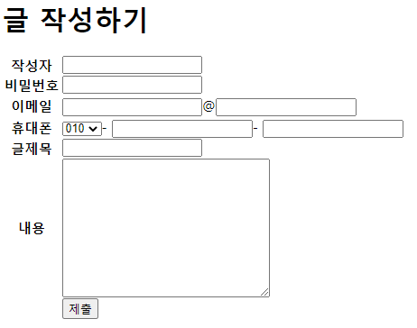
[문제1] 다음과 같이 HTML을 구성하세요. - 테이블 적용
30행 10열

Slide 3
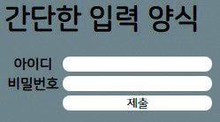
[문제2] 다음과 같이 HTML을 구성하고 스타일을 적용하세요. - 입력 양식의 테두리는 border 관련 속성으로 조정

Slide 4
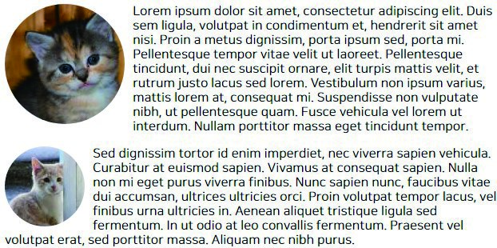
[문제3] 다음과 같이 HTML을 구성하고 스타일을 적용하세요. 1) 이미지를 원형으로 만들 때는 border-radius: 50% 사용 2) 이미지의 오른쪽과 아래쪽 부분에만 여백 조정 3) 고양이 이미지 적용

Slide 5
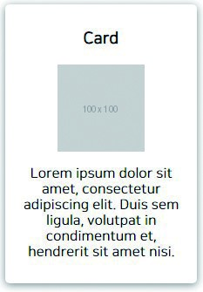
[문제4] 다음과 같이 HTML을 구성하고 스타일을 적용하세요. 1) 카드는 div 태그 등으로 HTML을 구현하고, 박스 속성 으로 크기 조정 2) 글자가 모두 중앙 정렬

